Slide 1

André Heck,
Korteweg-de Vries Instituut voor wiskunde
Universiteit van Amsterdam a.j.p.heck@uva.nl
Modelleren:
van computeren naar leren

Slide 2
Inhoud
0. Even voorstellen.
Modelleren: wat en waarom?
Kwantitatief modelleren van dynamische systemen met de computer: tekstueel vs. grafisch modelleren.
Modelleerprocessen - illustratieve voorbeelden.
  Modeltest voor luchtweerstand van een pluimbal
  Regressie (functiefit)
    Kwaliteit van regressieformule bij de vorm van een hangbrug
    Afpelmethode bij samengestelde bewegingen als schoonspringen
  Modelleren en analyseren van een twee-en-een-halve salto voorwaarts gehoekt bij schoonspringen

Slide 3
0. Even voorstellen
1975 – 1984: Wiskunde & Scheikunde (+ Natuurkunde & Informatica)
1989 – 1996: Expertisecentrum Computer Algebra Nederland
1998 – 2010: AMSTEL Instituut
  Ontwikkeling Coach 5 en 6, met name videometen, modelleren en analyse van data
  Promotieonderzoek: praktische opdrachten en profielwerkstukken m.b.v. ICT
  2006: Lid van adviescommissie Modelleren en computermodellen in de β-vakken
  2006: GIREP conferentie bij UvA – Modelling in Physics and Physics Education
2011 – heden: KdVI
  2012: Proefschrift Perspectives on an Integrated Computer Learning Environment
  2014: Proefschrift Onne van Buuren Development of a Modelling Learning Path
  2014 – 2016: Postdoc Onne van Buuren Uitbreiding van de modelleerroute
  2018: Handreiking modelleren
  Vakdidactisch onderzoek en publikaties in vrije tijd

Slide 4
1. Modelleren: wat en waarom?
Waarom?
Nieuw curriculum sinds 2013-14 met meer aandacht aan
  Wetenschappelijke geletterheid (natuurkunde leren, doen, leren over)
  Context-Concept benadering
  Nieuwe vakinhoud (quantumwereld & relativiteit)
  Modellen en modelleren met de computer, ook in examens,
    De kandidaat kan de computer gebruiken bij modelleren en visualiseren van verschijnselen en processen, en voor het verwerken van gegevens.
  Nieuwe modelleervaardigheden, o.a.
    Modelvorming: de kandidaat kan in contexten een relevant probleem analyseren, inperken tot een hanteerbaar probleem, vertalen naar een model, modeluitkomsten genereren en interpreteren, en het model toetsen en beoordelen. De kandidaat maakt daarbij gebruik van consistente redeneringen en relevante rekenkundige en wiskundige vaardigheden.
    Modelgebruik: De kandidaat kan een model hanteren en de grenzen van de toepasbaarheid en betrouwbaarheid van een bepaald model voor een fysisch verschijnsel beoordelen.

Slide 5
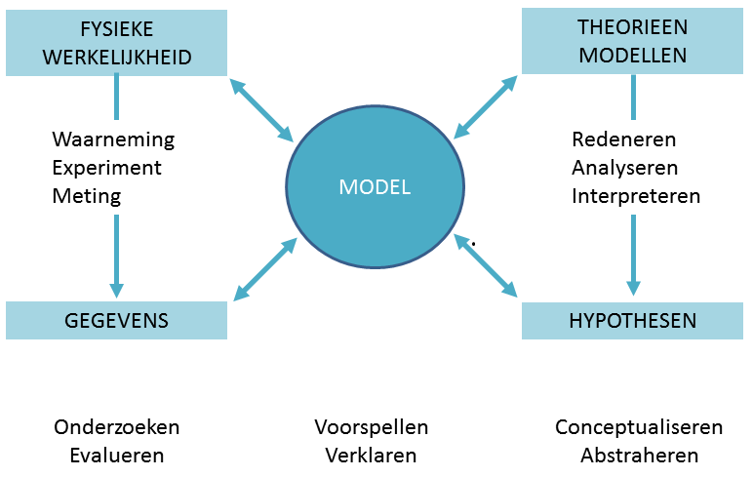
Welke activiteiten bevorderen wetenschappelijke geletterdheid?
Kern van natuurwetenschappen: heen-en-weer denken tussen verschijnselen en begrippen, m.a.w. “hands-on” en “minds-on” bezig zijn.
van Weert, Heck, Uylings (2018)
in Handreiking modelleren
Modelleren is een
denkwijze
werkwijze
Modelleren is het maken van een (wiskundige) beschrijving van een situatie uit de werkelijkheid, met als doel om hiermee een probleem of vraag in die situatie op te lossen.

Slide 6
Kenmerken van een model (van der Valk et al, 2007)
Een model is een representatie van een object van studie gemaakt met een speciaal doel voor ogen. Het object van studie is een verschijnsel, een object in de werkelijkheid, een proces, een systeem, of een idee. Het doel kan zijn om voorspellingen te doen of hypotheses uit het model op te stellen.
Een model is een onderzoeksmiddel om informatie over het object van studie te verkrijgen dat niet direct geobserveerd of gemeten kan worden. Een model heeft een praktisch nut: beschrijven, voorspellen en/of verklaren.
Een model vertoont voldoende gelijkenis met het object van studie om het bereiken van het modelleerdoel mogelijk te maken.
Een model verschilt op zekere punten van het object van studie om het beter onderzoekbaar te maken dan het object van studie zelf.
Een model is altijd een compromis tussen gelijkenis en verschil met het object van studie; het is een reductie van het object van studie.
Modelvorming is een creatief proces en gerelateerd aan het doel.
Verschillende consensus modellen zijn mogelijk en kunnen naast elkaar bestaan voor hetzelfde doel.

Slide 7
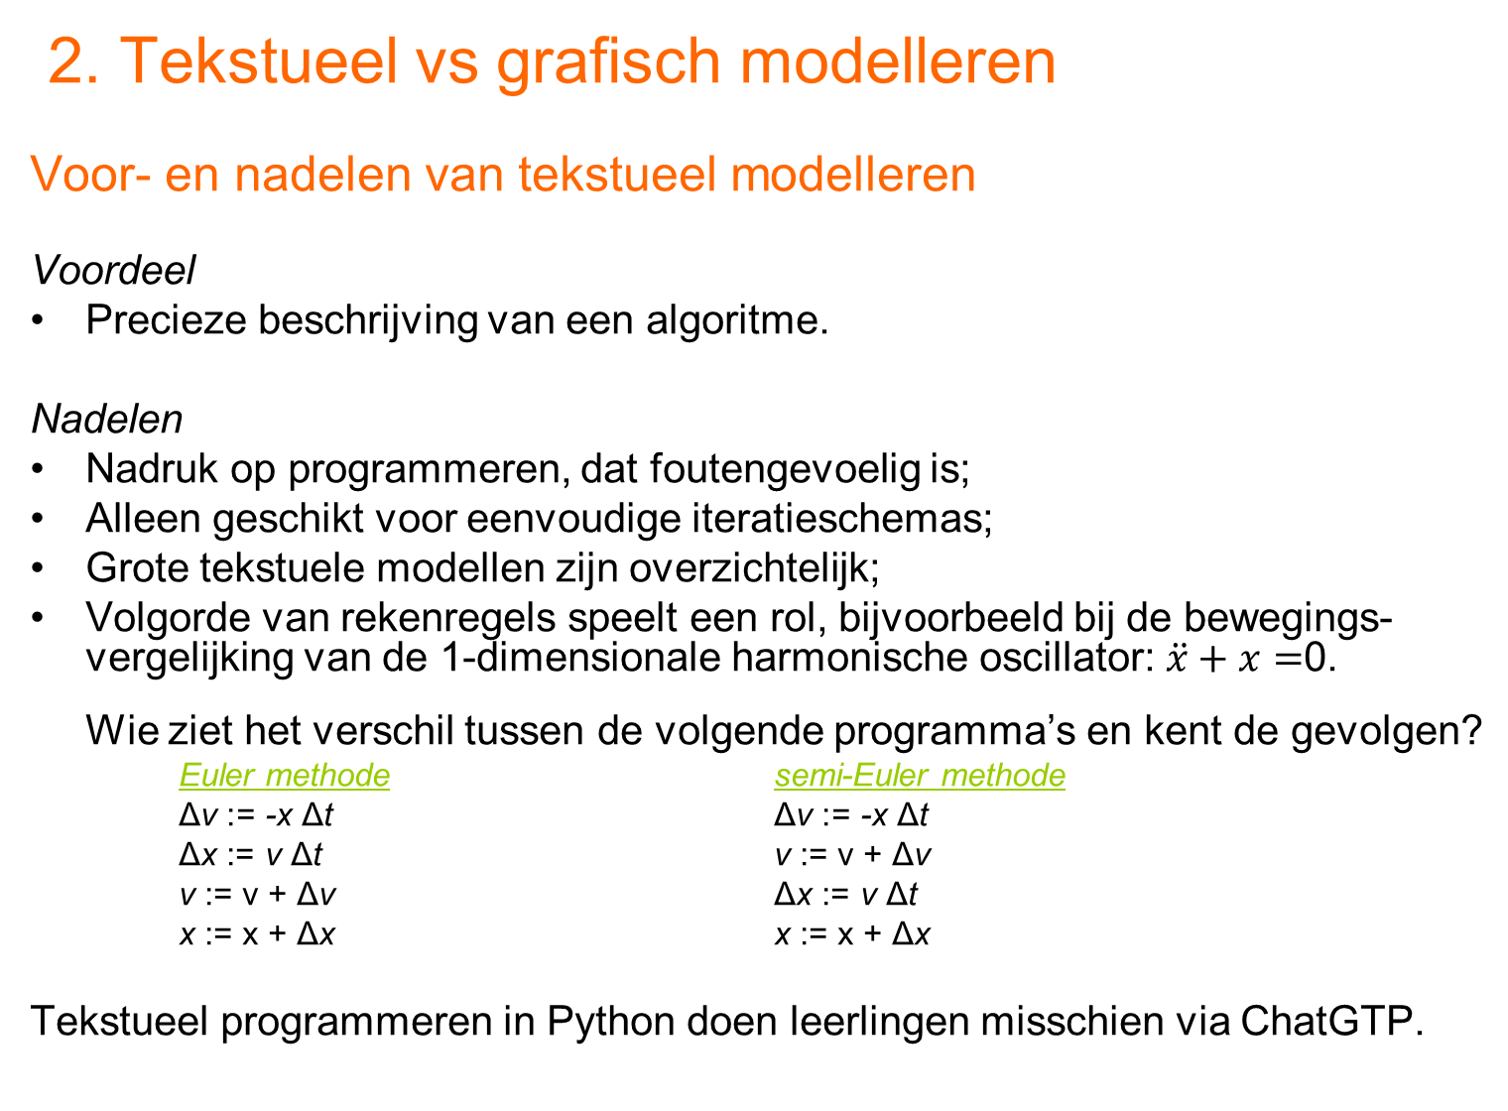
2. Tekstueel vs grafisch modelleren
Voor- en nadelen van tekstueel modelleren
Voordeel
Precieze beschrijving van een algoritme.
Nadelen
Nadruk op programmeren, dat foutengevoelig is;
Alleen geschikt voor eenvoudige iteratieschemas;
Grote tekstuele modellen zijn overzichtelijk;
Volgorde van rekenregels speelt een rol, bijvoorbeeld bij de bewegings-vergelijking van de 1-dimensionale harmonische oscillator: $\ddot{x}+x=$0.
Wie ziet het verschil tussen de volgende programma’s en kent de gevolgen?
    Euler methode semi-Euler methode
Δv := -x Δt Δv := -x Δt
Δx := v Δt v := v + Δv
v := v + Δv Δx := v Δt
x := x + Δx x := x + Δx
Tekstueel programmeren in Python doen leerlingen misschien via ChatGTP.

Slide 8
Voor- en nadelen van grafisch modelleren
Voordeel
Geavanceerdere numerieke algoritmes ingebouwd;
Leent zich beter voor het schetsen van een conceptueel model;
Meer aandacht voor modelvariabelen en hun relaties;
Wordt ook professioneel gebruikt, bijvoorbeeld in systeembiologie.
Nadelen
Formules zijn achter iconen verstopt;
Oogt al snel onoverzichtelijk (maar dat geldt ook voor tekstuele modellen);
Metafoor van reservoirs en in- en uitstromen wringt soms en ontneemt wel eens de blik op differentievergelijkingen en differentiaalvergelijkingen.

Slide 9
3. Modelleerprocessen – voorbeelden
  Aandacht voor de kwaliteit van een model:
  Wordt het doel dat men met het model voor ogen had bereikt?
  Stemmen modeluitkomsten overeen met observaties en metingen?
  Heeft het model voorspellende waarde?
  Draagt het bij aan het begrip van het object van studie; heeft het een verklarende waarde?
  Zijn er nog alternatieven om ook te bekijken?
  Voorbeelden komen uit praktische opdrachten, profielwerkstukken van leerlingen, en eigen modelleerstudies; zie ook de voorbeelden in de Handreiking modelleren

Slide 10
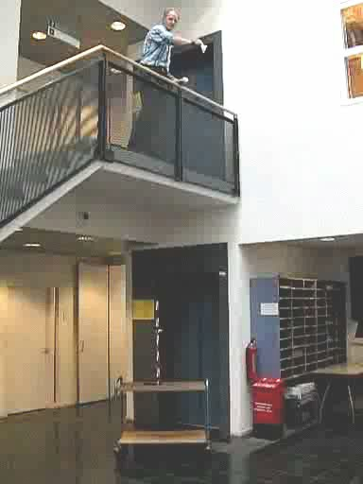
Modeltest bij een vertikaal vallende pluimbal
Videometing met een hogesnelheidscamera
perspectief correctie en point tracking.
Welk model voor luchtweerstand?
lineair model: F_{luchtweerstand} = - k v
kwadratisch model: F_{luchtweerstand} = - k v ²
Kies dát model waarvoor modeluitkomsten
het beste bij de meetdata passen.
Let vooral op goede terminale snelheid.
Studenten kunnen zelf het beste model voor
luchtweerstand achterhalen. Het hoeft niet
gegeven of zomaar geaccepteerd te worden

Slide 11
Lineair model
  Diff. Vergelijking : m v ’ = – m g – k v , v (0) = 0
  Terminale snelheid: v _{T} = -(m g)/k
  DV : v ’ = g (v /v _{T} – 1) , v (0) = 0
  Oplossing: v (t ) = v _{T} ( 1 – exp(g t /v _{T}) )
  Grafisch model

Slide 12
Kwadratisch model
  DV: m v ’ = – m g + k v ² , v (0) = 0
  Terminale snelheid: v _{T} = - √ (m g /k)
  DV: v ’ = g ((v /v _{T})²– 1) , v (0) = 0
  Oplossing: v (t ) = -v _{T} tanh(g t /v _{T})
  Grafisch model

Slide 13
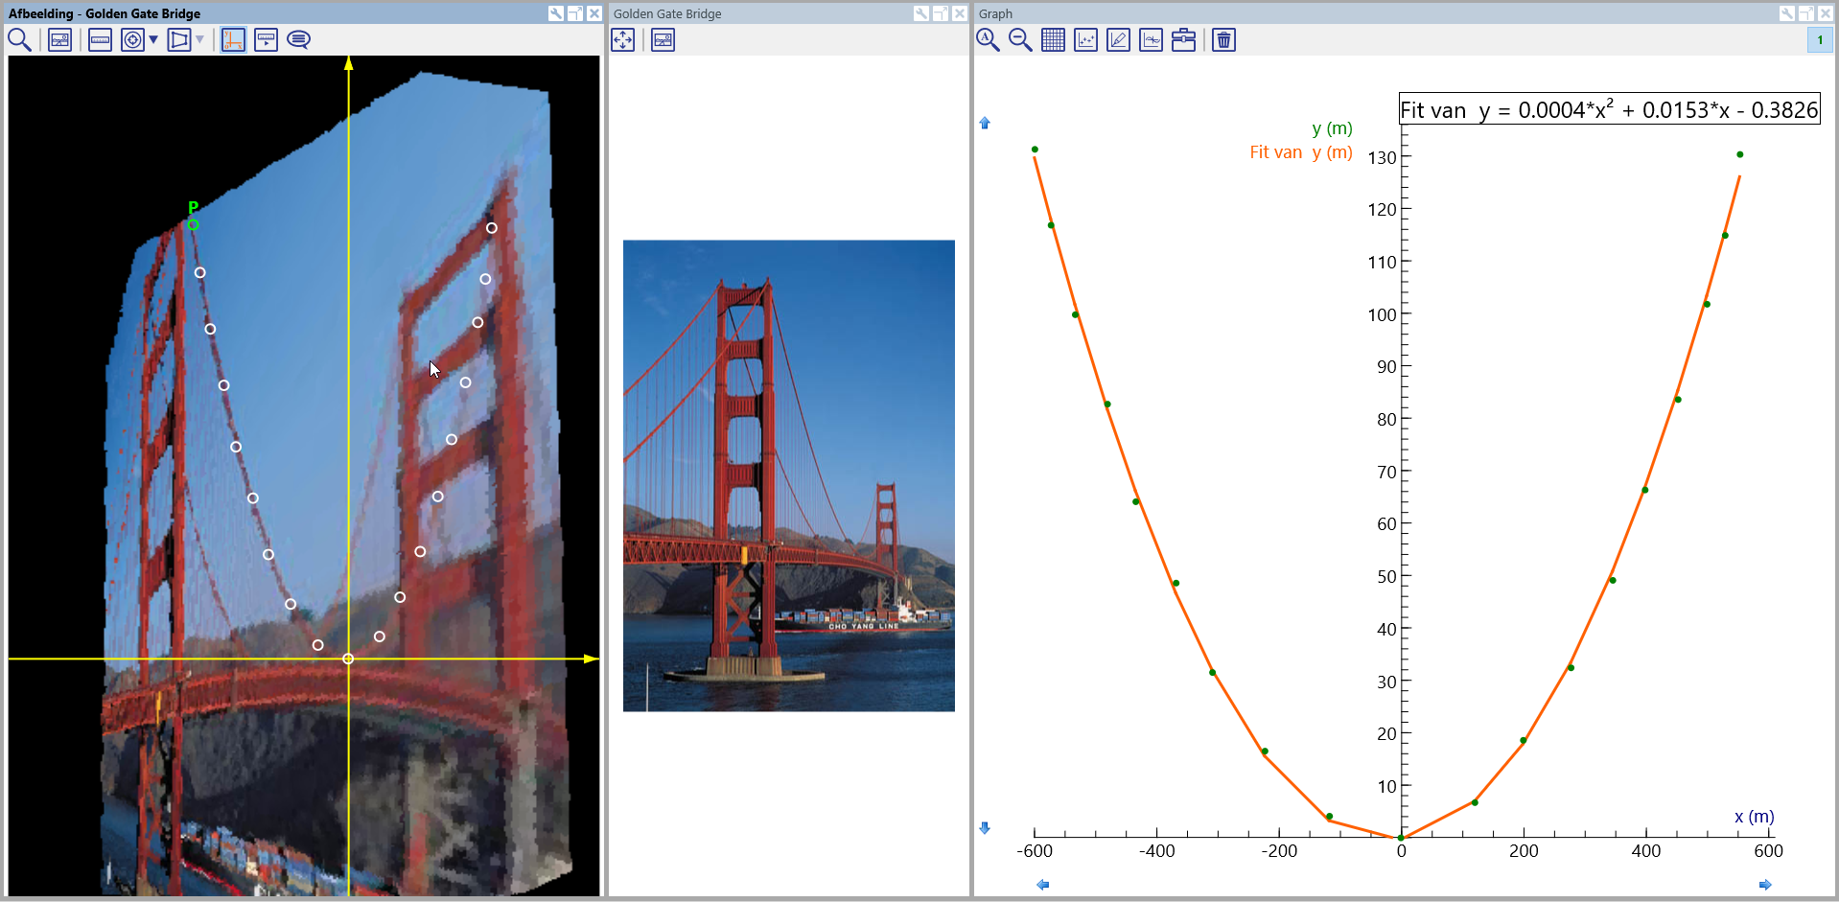
Regressie
  Wat is de vorm van de draagkabel van een hangbrug?
  Golden Gate brug
  Paraboolfit is OK
  Maar ook functiefits
  van de vorm:
  a*sin(b*x+c) + d
  a*exp(-(b*x+c)^2) + d
  Wat is het beste?
  Reductie naar een model van gewichten aan een draad

Slide 14
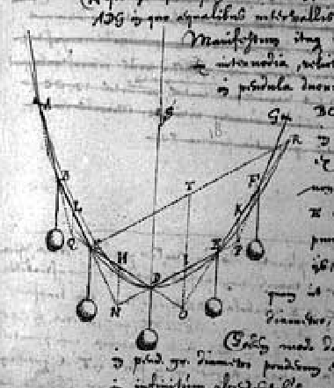
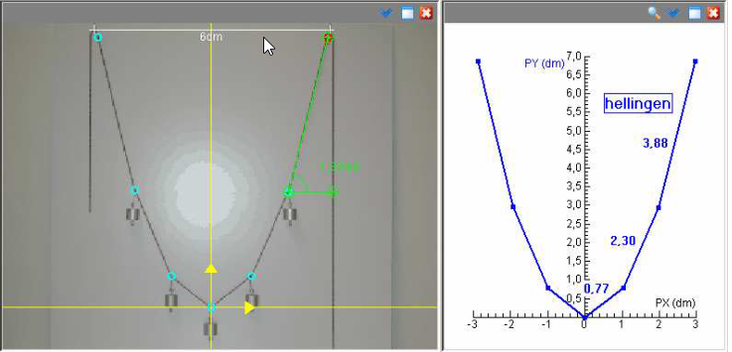
  Wat is de vorm van de draagkabel van een hangbrug?
  Reductie naar een model van gewichten aan een draad
  Huygens 1646 Leerlingen in een praktische opdracht (2004)
  De Catena pendente Hellingen verhouden zich als 1 : 3 : 5
  Dit verklaart dat punten op een parabool liggen

Slide 15
Verklaring voor de verhouding 1:3:5:…

Slide 17
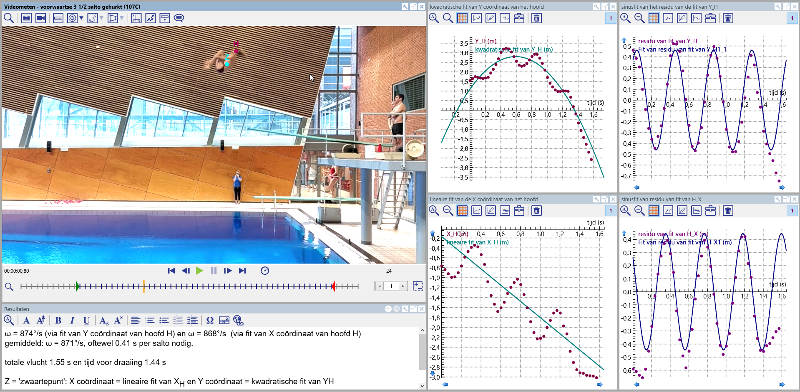
Regressie
  Bewegingsanalyse bij schoonspringen via afpelmethode
  Drie-en-een-halve salto voorwaarts gehurkt (107C)
Heel veel keuzes te maken: Waar assenstelsel? Hoe 3 m ijking?
Vanaf wanneer meten? Hoe functiefit? Wat is de draaiingshoek?

Slide 18
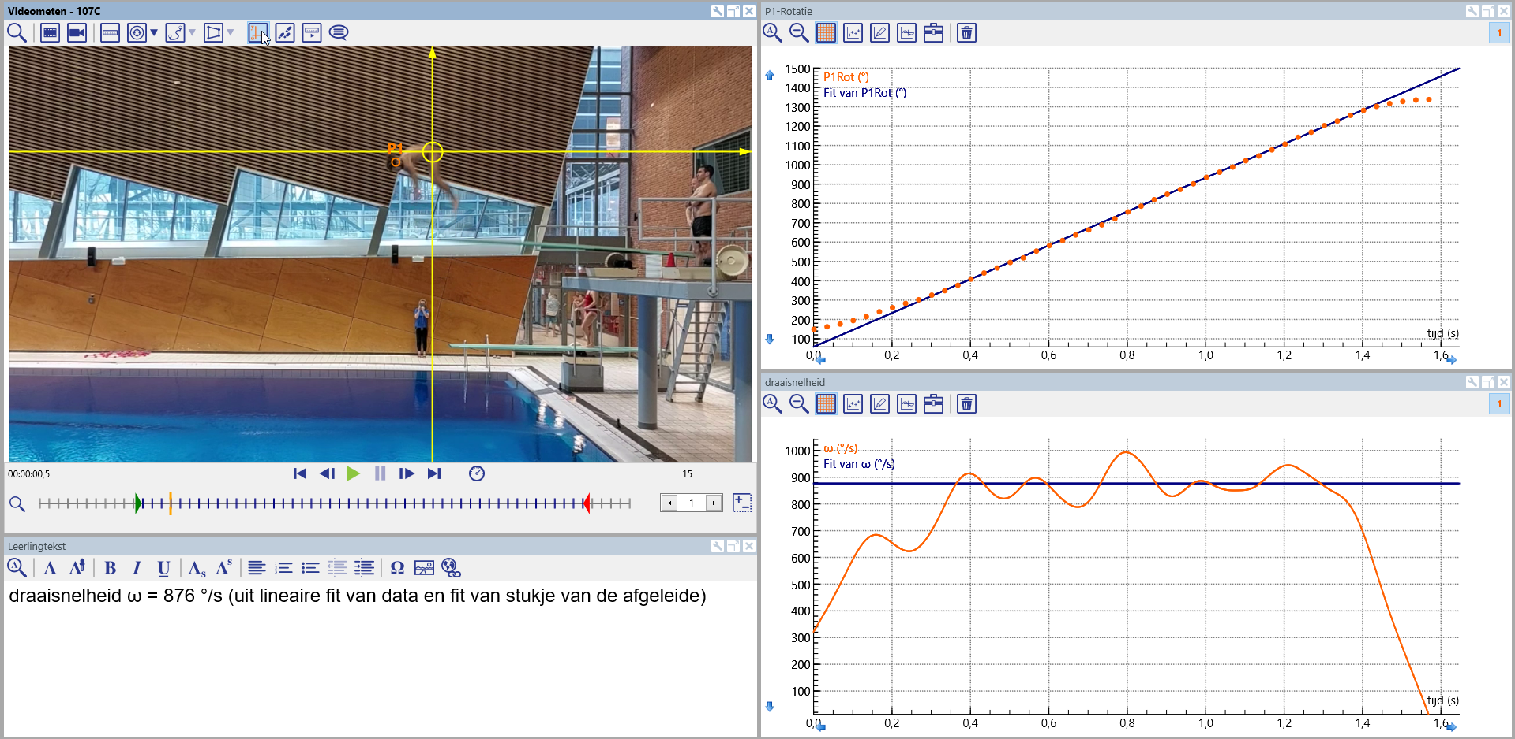
  Bewegingsanalyse bij schoonspringen: draaisnelheid bij
  drie-en-een-halve salto voorwaarts gehurkt (107C)
Bewegend assenstelsel: Oorsprong op de heup. Rotatiehoek is de continue voortzetting van de hoek van lijnstuk heup-hoofd met horizontale as (P1Rot).

Slide 19
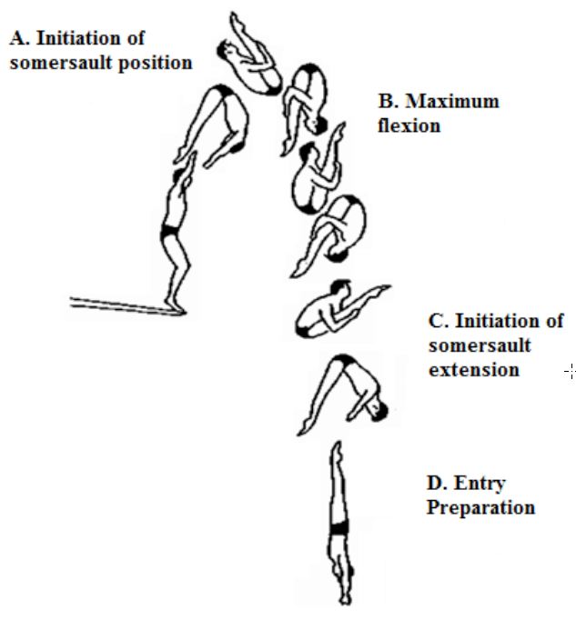
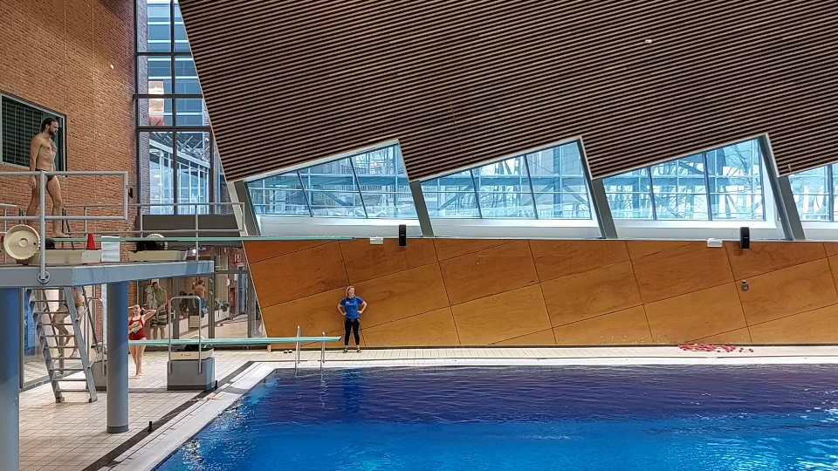
  Bewegingsanalyse bij schoonspringen: twee-en-een-halve salto voorwaarts gehoekt (105B)
Beweging van zwaartepunt
Verandering van rotatiehoek
Verandering van traagheidsmoment I
Vergelijking van model met meting

Slide 20
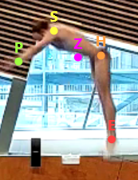
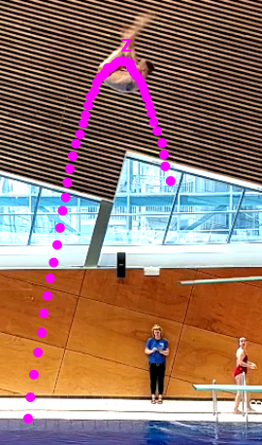
  Beweging van het zwaartepunt
Lichaam beschouwd als een 5-segmentenmodel
(reductie tot 3-segmentenmodel als armen en benen bij elkaar gehouden).
Elk segment benaderd als een star object (cylinder- or een kegelvormig).
Dempster’s parameters voor segmenten van het lichaam.
Positiemetingen in video van Enkel, Heup, Schouder, Pols.
Berekening van zwaartepunt.
Bij verlaten van duikplank is het
zwaartepunt niet in lijn met de
richting van de afzet:
impulsmoment > 0; draaiing als gevolg.
Tijdens vlucht:
behoud van impulsmoment.
Reductie van model tot puntmassa:
zwaartepunt volgt een paraboolbaan.

Slide 21
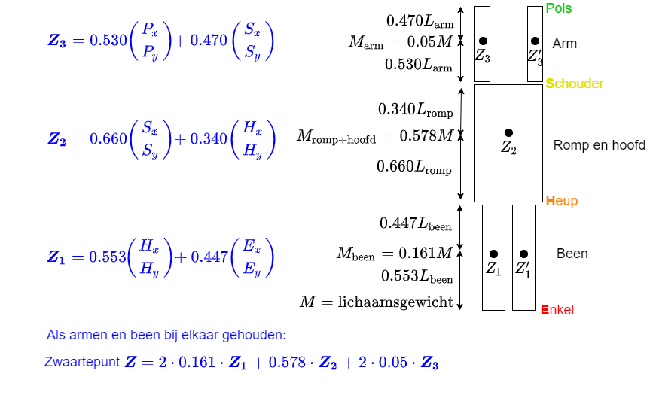
  Berekening van het zwaartepunt

Slide 22
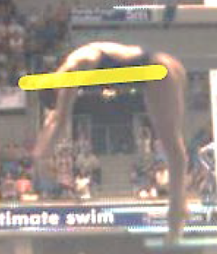
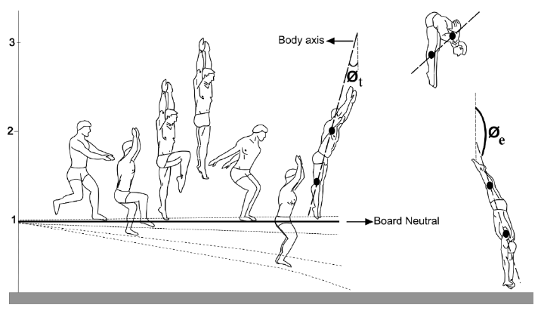
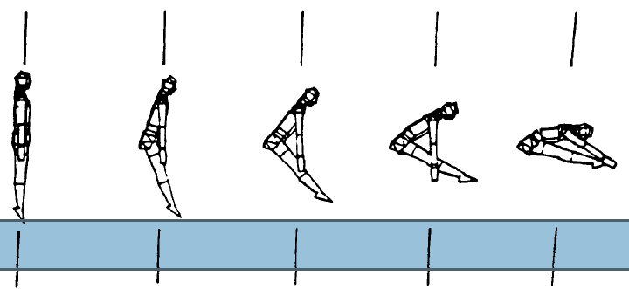
  Verandering van rotatiehoek
Over welke hoek hebben we het eigenlijk?
Oriëntatie van de romp (heup-schouder segment)
Oriëntatie van lijn door heup en bovenkant van de bekkengordel (Walker, 2017)
Oriëntatie van lijn door knie en schouder (Yeadon, 1984; Sayyah, 2017); zie figuren hieronder
Oriëntatie van lijn door zwaartepunt van been en zwaartepunt van romp+hoofd
Motivatie:
wat is de oriëntatie hieronder?

Slide 23
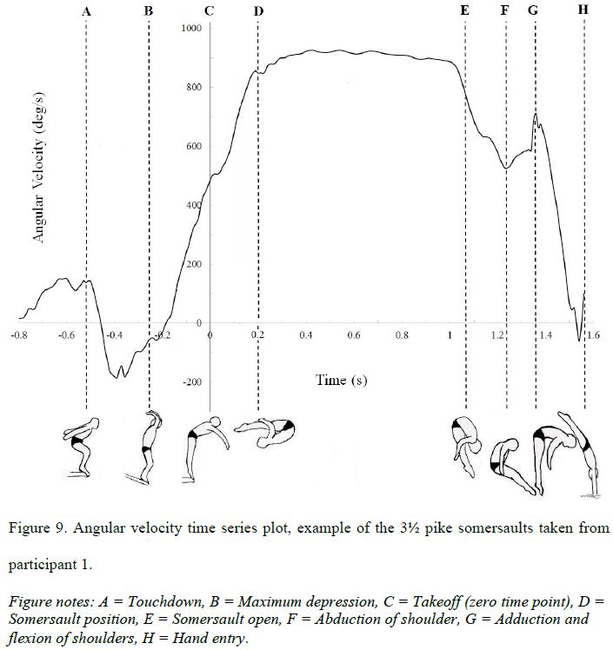
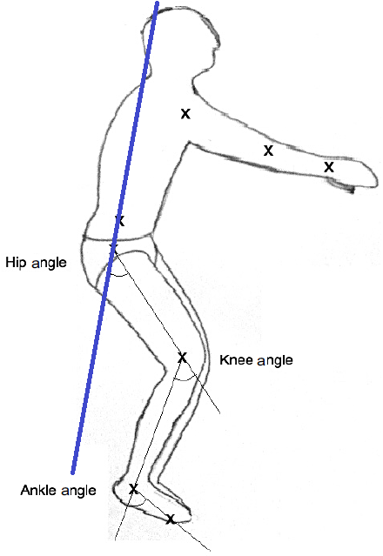
  Plaatje uit proefschrift van Cherie Anne Walker (2017)
Oriëntatie van lijn door heup en bovenkant van de bekkengordel

Slide 24
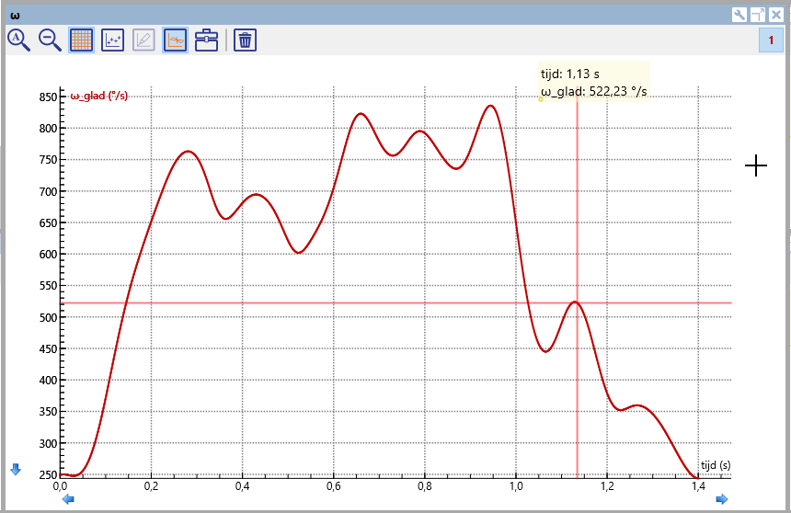
  Eigen meting bij sprong 105B
Hoek:
Oriëntatie van lijn door zwaartepunt van been en zwaartepunt van romp+hoofd
Hoeksnelheid:
via numerieke afgeleide met gladstrijking

Slide 25
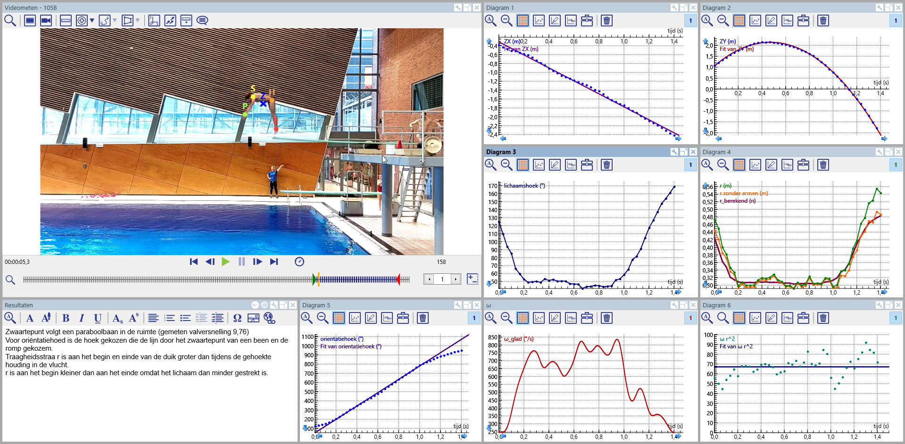
  Coach activiteit (sprong 105B)

Slide 26
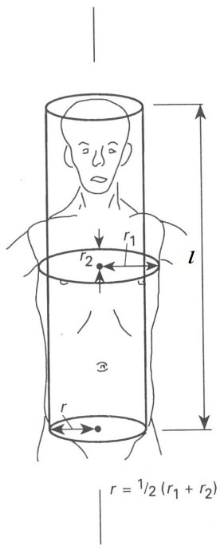
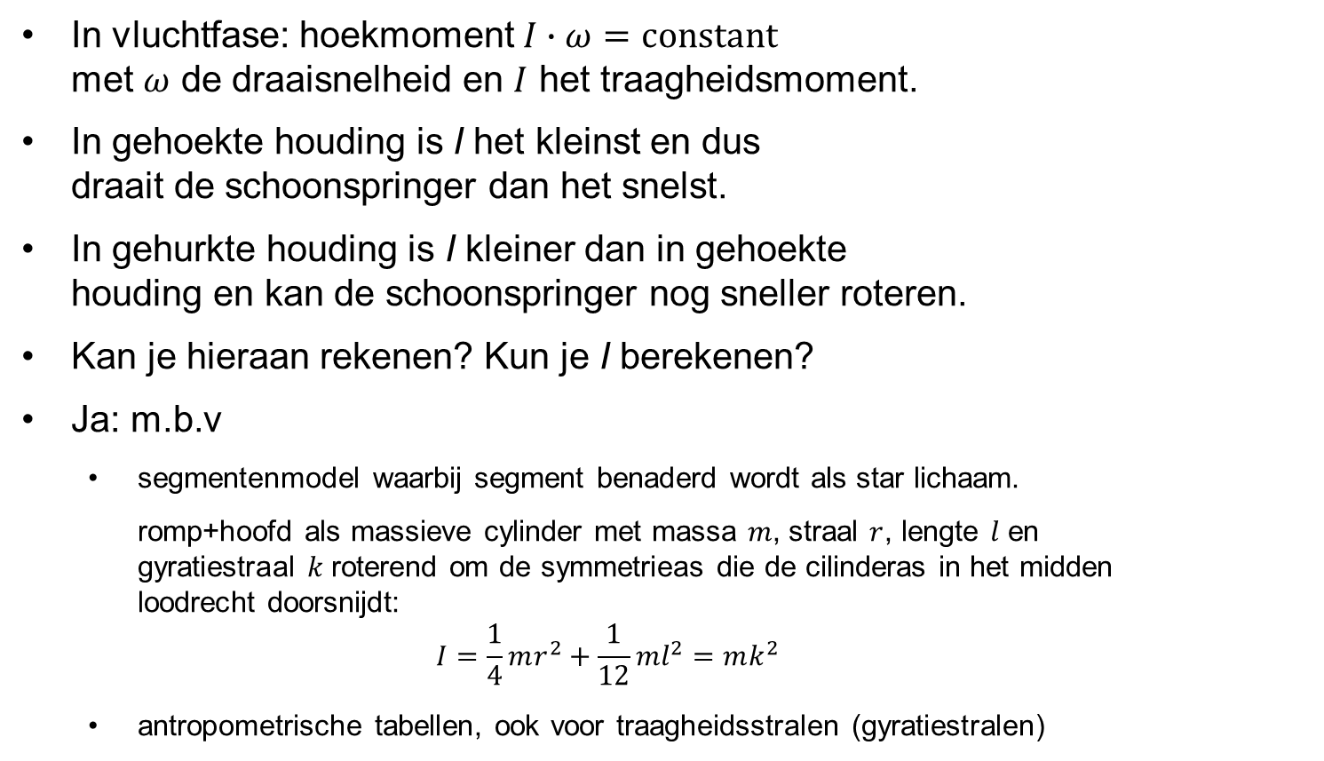
  Verandering van traagheidsmoment tijdens vluchtfase:
  twee-en-een-halve salto voorwaarts gehoekt (105B)
In vluchtfase: hoekmoment $I∙ω=\text{constant}$
met $ω$ de draaisnelheid en $I$ het traagheidsmoment.
In gehoekte houding is I het kleinst en dus
draait de schoonspringer dan het snelst.
In gehurkte houding is I kleiner dan in gehoekte
houding en kan de schoonspringer nog sneller roteren.
Kan je hieraan rekenen? Kun je I berekenen?
Ja: m.b.v
  segmentenmodel waarbij segment benaderd wordt als star lichaam.
  romp+hoofd als massieve cylinder met massa $m$, straal $r$, lengte $l$ en
  gyratiestraal $k$roterend om de symmetrieas die de cilinderas in het midden
  loodrecht doorsnijdt:
  $I=\frac{1}{4}mr^{2}+\frac{1}{12}{ml}^{2}=mk^{2}$
  antropometrische tabellen, ook voor traagheidsstralen (gyratiestralen)

Slide 27
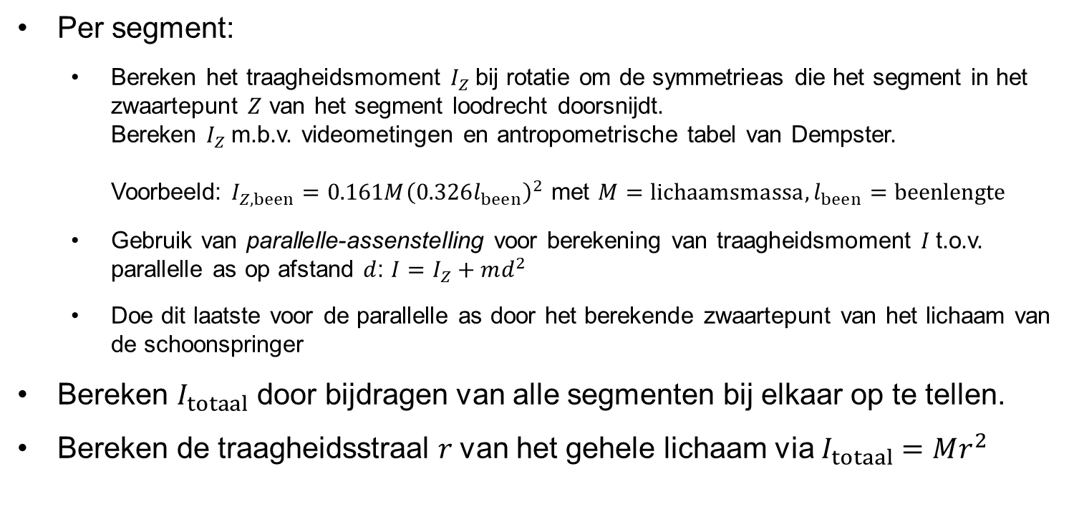
  Berekening van traagheidsmoment in praktijk
Per segment:
  Bereken het traagheidsmoment $I_{Z}$bij rotatie om de symmetrieas die het segment in het zwaartepunt $Z$ van het segment loodrecht doorsnijdt.
  Bereken $I_{Z}$m.b.v. videometingen en antropometrische tabel van Dempster.
  Voorbeeld: $I_{Z, been}=0.161M{\left(0.326l_{been}\right)}^{2}$ met $M=lichaamsmassa, l_{been}=beenlengte$
  Gebruik van parallelle-assenstelling voor berekening van traagheidsmoment $I$t.o.v. parallelle as op afstand $d$: $I=I_{Z}+md^{2}$
  Doe dit laatste voor de parallelle as door het berekende zwaartepunt van het lichaam van de schoonspringer
Bereken $I_{totaal}$ door bijdragen van alle segmenten bij elkaar op te tellen.
Bereken de traagheidsstraal $r$van het gehele lichaam via $I_{totaal}=Mr^{2}$
Resultaten (zie Coach activiteit):
gyratiestraal-tijd grafiek in overeenstemming met beweging;
gyratiestraal ≈ berekende gyratiestraal zonder armsegmenten.

Slide 28
  Check in Coach activiteit (sprong 105B)

Slide 29
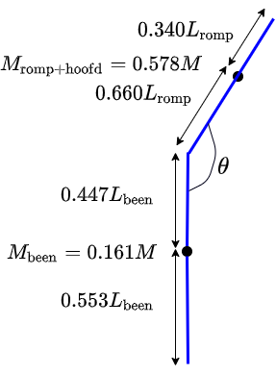
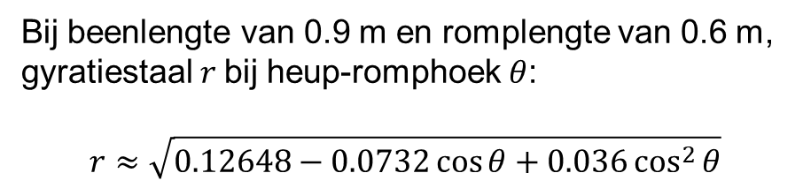
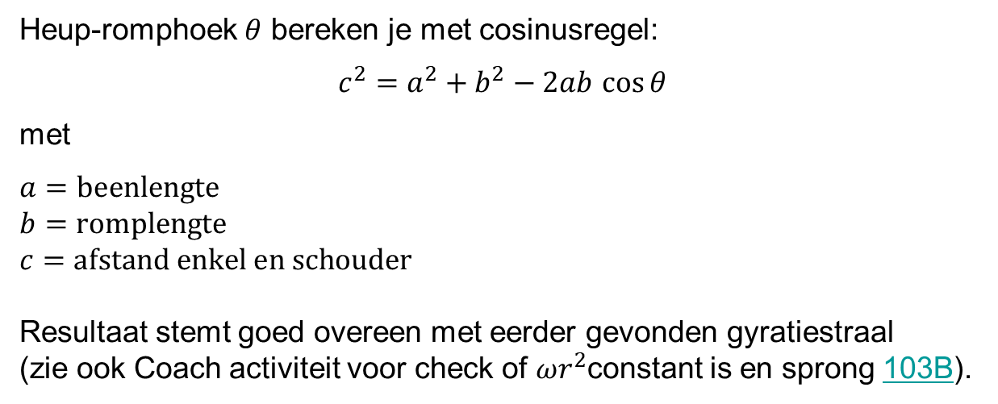
  Gyratiestraal als functie van heup-romphoek in 2-segmentenmodel
Bij beenlengte van 0.9 m en romplengte van 0.6 m,
gyratiestaal $r$bij heup-romphoek $θ$:
$$r≈\sqrt{0.12648−0.0732\cos{θ+0.036\cos^{2}{θ}}}$$
Heup-romphoek $θ$ bereken je met cosinusregel:
$c^{2}=$ $a^{2}+b^{2}−2ab$ $\cos{θ}$
met
$a=beenlengte$
$$b=romplengte$$
$$c=afstand enkel en schouder$$
Resultaat stemt goed overeen met eerder gevonden gyratiestraal
(zie ook Coach activiteit voor check of ${ωr}^{2}$constant is en sprong 103B).

